Slide 1
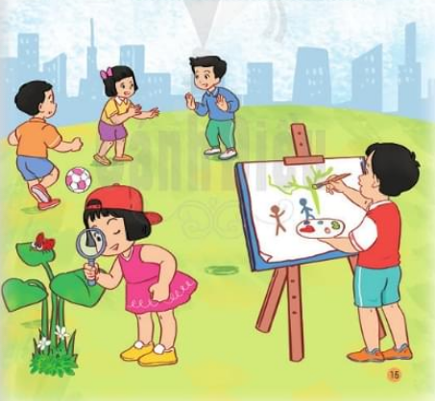
HOẠT ĐỘNG TRẢI NGHIỆM
CHỦ ĐỀ 2: EM LÀ AI?

Slide 2
TỰ CHĂM SÓC BẢN THÂN

Slide 3
01
Liên hệ và chia sẻ

Slide 5
02
Thực hành chăm sóc bản thân

Slide 6
